Slide 1
C++中的位运算

Slide 2
Overview
位运算是什么？
位运算是直接对整数的二进制位（bit）进行操作的运算，包括：
&（与）、|（或）、^（异或）、~（取反）、<<（左移）、>>（右移）
位运算有哪些好处？
高效性：底层硬件直接支持，速度远超算术运算。
节省资源：用少量内存表示状态（如位掩码、压缩数据）。

Slide 3
基础：逻辑门（一比特输入）
AND（与门）
OR（或门）
输入A | 输入B | 输出（A&B)
1 | 1 | 1
1 | 0 | 0
0 | 1 | 0
0 | 0 | 0
输入A | 输入B | 输出（A|B)
1 | 1 | 1
1 | 0 | 1
0 | 1 | 1
0 | 0 | 0
NOT（非门）
XOR（异或门）
输入A | 输出（!A）
1 | 0
0 | 1
输入A | 输入B | 输出（A^B)
1 | 1 | 0
1 | 0 | 1
0 | 1 | 1
0 | 0 | 0

Slide 4
C++中的位运算：逐位操作
&（按位与）
|（按位或）
A=172，B=218，A&B=136
A=172，B=218，A|B=255
1 0 1 0 1 1 0 0
1 0 1 0 1 1 0 0
& 1 1 0 1 1 0 1 0
| 1 1 0 1 1 0 1 0
1 0 0 0 1 0 0 0
1 1 1 1 1 1 1 0

Slide 5
C++中的位运算：逐位操作
~（按位取反）
^（按位异或）
A=172，~A=83
A=172，B=218，A^B=118
1 0 1 0 1 1 0 0
~ 1 0 1 0 1 1 0 0
^ 1 1 0 1 1 0 1 0
0 1 0 1 0 0 1 1
0 1 1 1 0 1 1 0

Slide 6
C++中的位运算：移位
<< 左移
>>算术右移
char A = -84，A>>2=-21
1 0 1 0 1 1 0 0
A=172，A<<2=176
1 0 1 0 1 1 0 0
1 1 1 0 1 0 1 1
>>逻辑右移
uchar A = 172，A>>2=43
1 0 1 1 0 0 0 0
1 0 1 0 1 1 0 0
0 0 1 0 1 0 1 1

Slide 7
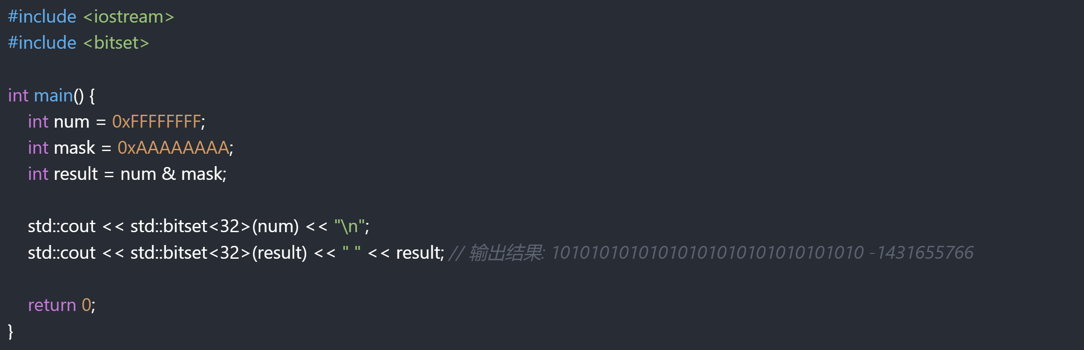
一些有趣的位运算操作
掩码
对于一个32位整数，把奇数位置零

Slide 8
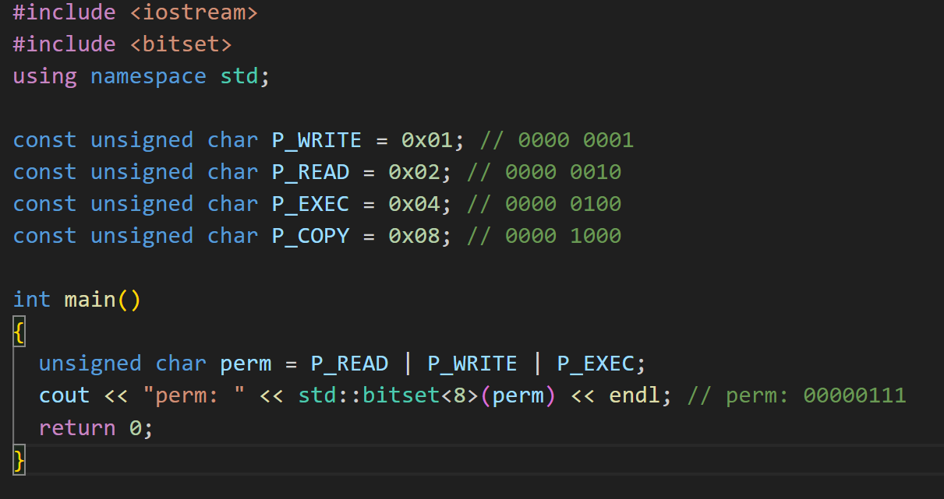
一些有趣的位运算操作
权限组合
每个用户用8个比特表示8种权限，现在要给某个用户增添某些权限

Slide 9
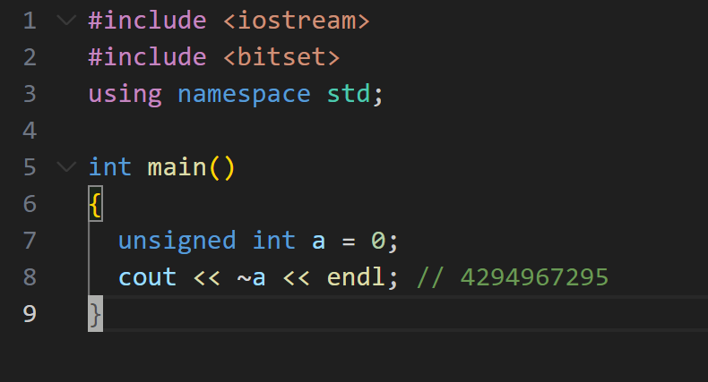
一些有趣的位运算操作
取最大值
给一个无符号整数类型，快速计算此类型的最大值

Slide 10
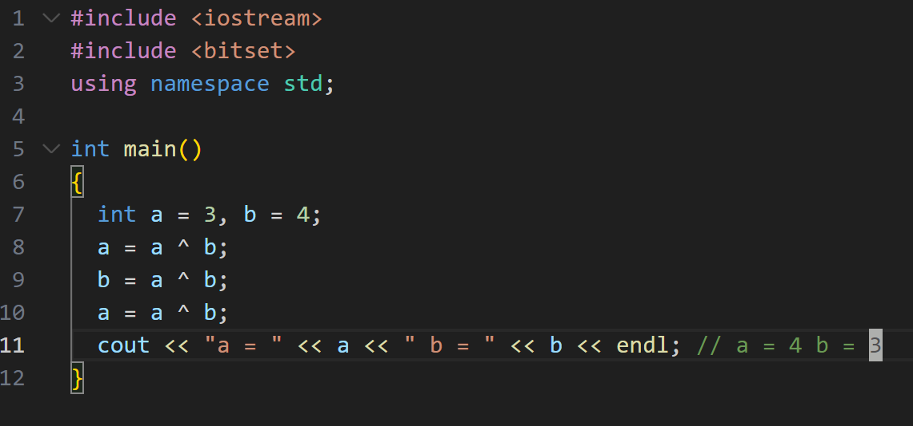
一些有趣的位运算操作
只用两个变量交换两个数

Slide 11
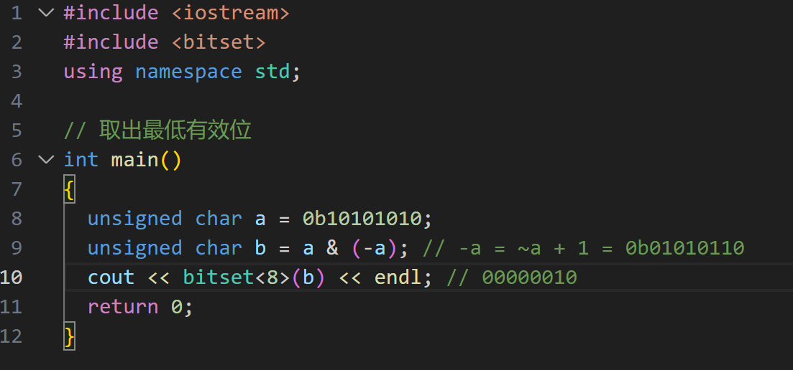
一些有趣的位运算操作
取出最低有效位
把一个数最低的1保留，其余位置全部置零

Slide 12
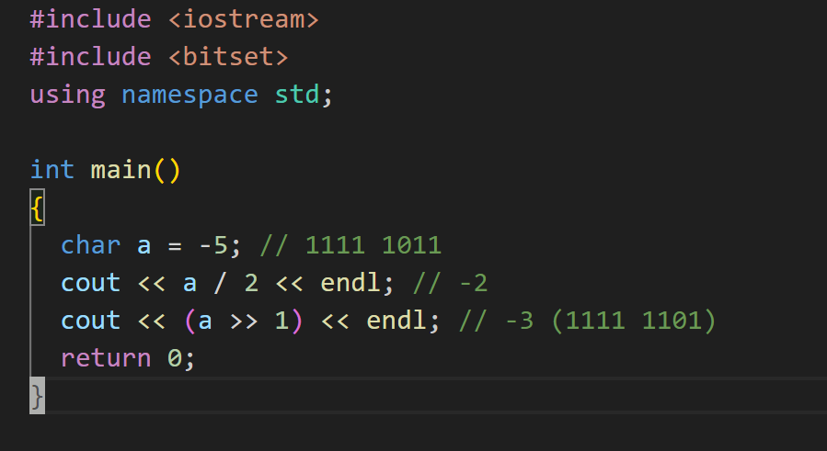
一些有趣的位运算操作
除以2
算术右移一位几乎等同于/2

